Slide 1
Chef
Viktig information till dig som chef gällande nya lönesystemet

Slide 2
Vi har ett nytt lönesystem - Medvind
Från 1 september har vi ett nytt schema-, bemannings- och rapporteringssystem som heter Medvind
Det nya systemet ska användas av alla anställda från 1 september

Slide 3
Enkel åtkomst
En av de största fördelarna för användarna är att det är möjligt att komma åt systemet från en surfplatta eller extern dator. Det går också via mobil, då når du en mobilanpassad sida.
En annan viktig fördel är att vi som medarbetare får bra överblick över vår egen anställning och de uppgifter som finns om oss.

Slide 4
Tre system i ett
HR-systemen som införts 2016 är Medvind, HR-portal och systemet HR-plus
Medvind – är ett schema-, bemannings- och vikariehanteringssystemet. Det är i Medvind du klarmarkerar/godkänner dina tider varje månad. Där ser du också ditt schema, ansöker om semester och lägger in andra ändringar.
HR-portalen – en ny möjlighet för dig som medarbetare att nå dina egna anställningsuppgifter. Här kan du göra förändringar av exempelvis telefonnummer eller e-postadress samt se din e-lönespecifikation. Som chef är det här du hanterar dina medarbetares anställningar. Här finns även personalstatistik och löneöversynen kommer att göras direkt i HR-portalen.
HR-plus – ersätter eCompanion som är lönesystemet som vår löneenhet i Skövde arbetar i för att alla våra löner ska betalas ut. Systemet behöver du som medarbetare/chef inte vara inne i.

Slide 5
E-lönespecifikation istället för brev hem
Digitalt lönebesked: Det går nu att se din lönespecifikation i HR-portalen. Vill man inte ha lönespecifikationen i pappersform be din chef avbeställa denna i HR-portalen.
Till dig som chef: Om medarbetaren inte vill ha papperslönespecifikation, kan du som chef ändra det i HR-portalen. Se manual på Inredan/HR-system/Guider och manualer

Slide 6
Klarmarkering och attest i Medvind
Till dig som medarbetare: Vid varje månads slut ska du som medarbetare gå in i Medvind och klarmarkera/godkänna din månad senast den 3e kalenderdagen i månaden efter. På så sätt talar du om att du har rapporterat allt och att det stämmer.
Därefter skickas din rapport till din chef som ska attestera din månad innan den 5e kalenderdagen i månaden efter. Först efter det går rapporten vidare till löneenheten för bearbetning och utbetalning.

Slide 7
Fortsättning… Klarmarkering och attest i Medvind
Till dig som chef: Du ska attestera dina medarbetares rapporter i Medvind varje månad, senast den 5e kalenderdagen i månaden efter. Om en medarbetare inte har klarmarkerat sin månad kan du som chef göra det åt medarbetaren. Medarbetare kan klarmarkera en dag i taget, en vecka eller vid varje månads slut. Det är du som chef som kommer överens med dina medarbetare om vad som är bästa sättet för er.
För att tillägg och avdrag ska betalas ut måste du som chef (eller din vikarie) ha attesterat din medarbetares månadsrapport i Medvind.

Slide 8
Översikt funktioner
Som medarbetare
Klarmarkera din månad och få dina tillägg eller avdrag rätt utbetalade (Medvind)
Se din lönespecifikation (HR-portalen)
Ansök om semester (Medvind)
Lägg in övrig frånvaro (Medvind)
Se ditt schema (Medvind)
Se och ändra dina kontaktuppgifter (HR-portalen)
Göra reseräkning (HR-portalen och delvis Medvind). T.ex. km-ersättning registreras i Medvind.
Få korrekt lön utbetalad

Slide 9
Översikt funktioner
Som chef
Attestera så att dina medarbetare får sina tillägg och/eller avdrag rätt utbetalade (Medvind)
Bevilja eller avslå semester (Medvind)
Skriva anställningsavtal och göra förändringar i anställningar (HR-portalen)
Se rapporter och personalstatistik (både Medvind och HR-portalen)
Göra löneöversyn direkt i HR-portalen

Slide 10
Så här gör du som medarbetare för att klarmarkera
1
3
2
Välj Rapportering, Arbetstid
När allt är rätt rapporterat, markera det datum du vill klarmarkera t.o.m. Exempelvis sista dagen i månaden.
Klicka på pilen bredvid Klarmarkera, en ny ruta kommer fram där du väljer din grupp. Klicka sedan på Spara. Färgen i kalendern ändras.

Slide 11
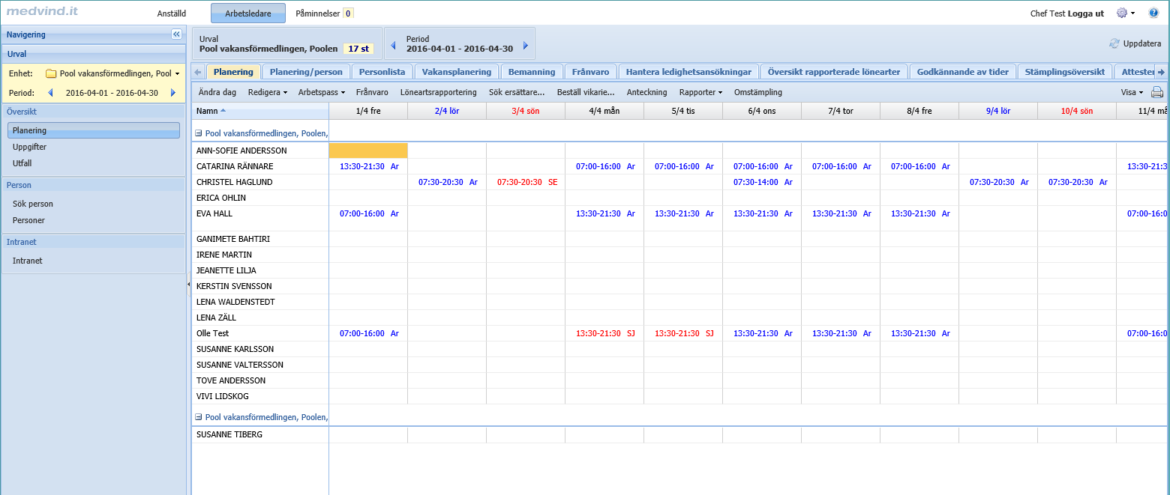
Så här ser Medvind ut för dig som chef
Lite olika ser det ut beroende på vilken verksamhet och vilken behörighet du har.
Attesterar gör du under Attestera längst uppe till höger i bilden.

Slide 12
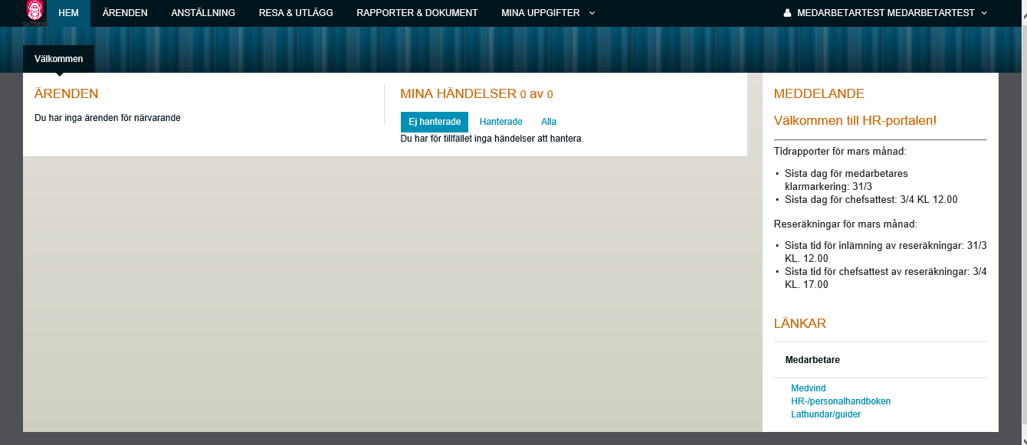
Så här ser HR-portalen ut för medarbetare
Anställning – klicka här och se dina anställningsuppgifter
Mina uppgifter – klicka här och se din e-lönespecifikation

Slide 13
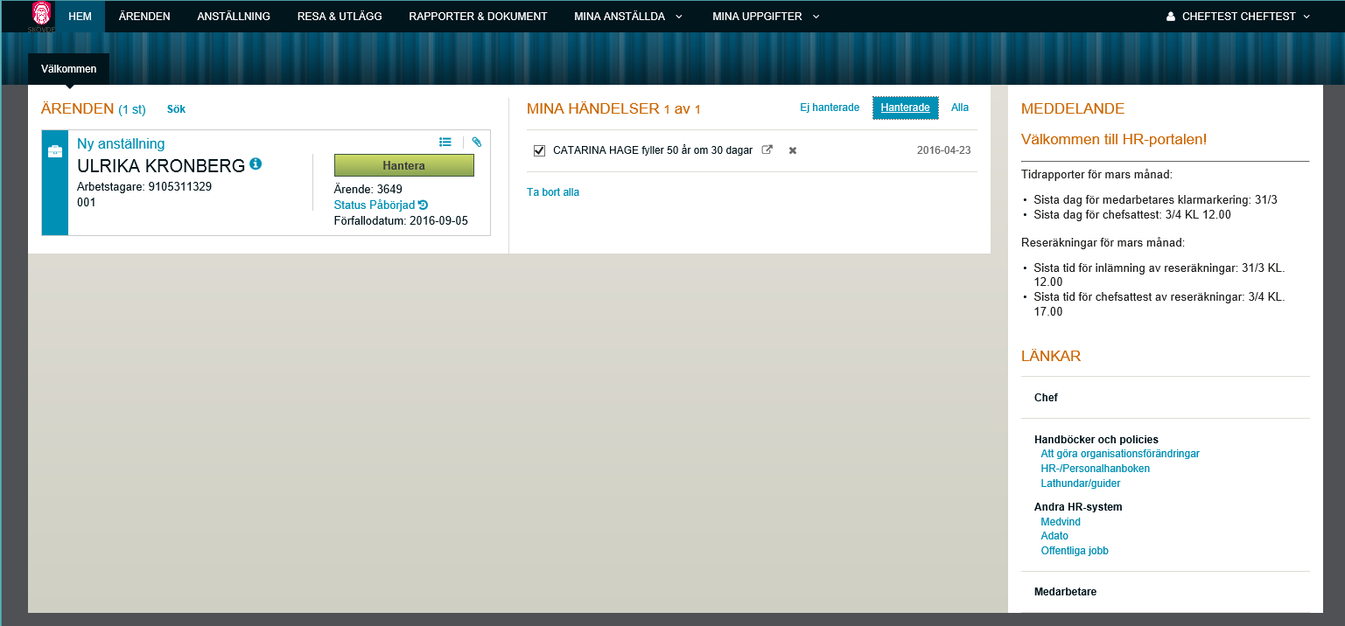
Så här ser HR-portalen ut för dig som chef
Chefsbehörighet ger tillgång till fler menyer
Under Anställning görs hela anställningsprocessen för dina medarbetare
Under Rapporter & dokument finner du olika rapporter
Under Mina anställda kommer du att hantera 2017-års lönerevision

Slide 14
Så här når jag Medvind och HR-portalen
Du når både Medvind och HR-portalen via Inredan och rubriken ”Nytt HR-system”.
Du kan nå Medvind via en smartphone, surfplatta eller extern dator.
Mobilen eller plattan når Medvind via medvind.skovde.se/mvmobile (inga www före!).
Extern dator når Medvind via Inredan: www.tibro.se/inredan och rubrikerna Nytt HR-system/Så når du systemen.

Slide 15
Guider för Medvind och HR-portalen
Det finns självinstruerande guider på Inredan: www.tibro.se/inredan under rubrikerna Nytt HR-system/Guider

Slide 16
Vem kontaktar jag om jag har frågor?
Du kan få svar på dina frågor via våra guider som du hittar på Inredan
Du kan också kontakta ServicedeskLon@skovde.se om du har frågor

